Slide 1
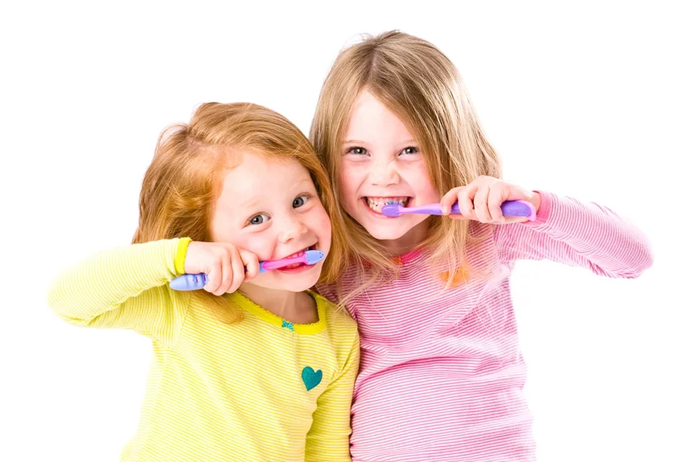
Проектная группа 8 « з » класса
Руководитель проекта: Бостанов Алан
Участник проекта Астахова Софья
Участник проекта Бостанова Аида
Участник проекта Свирина Софья
Консультант проекта
Чепурная О. А.

Slide 2
Зубы

Slide 3
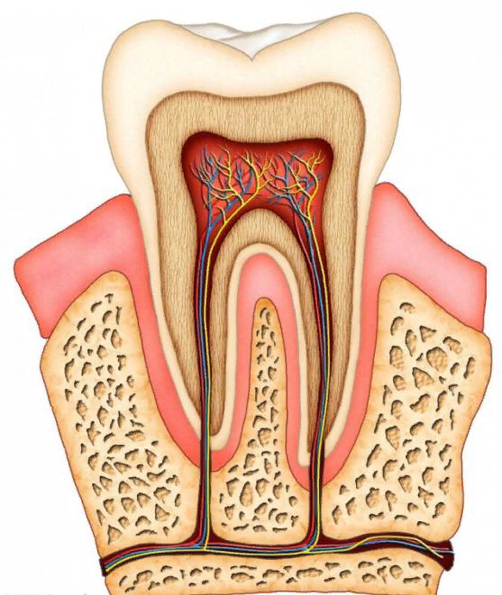

Slide 6
Кариес

Slide 7
Зубной налёт под микроскопом

Slide 9
Правило №1 физическое развитие и закаливание

Slide 10
Правило №2 активное жевание

Slide 11
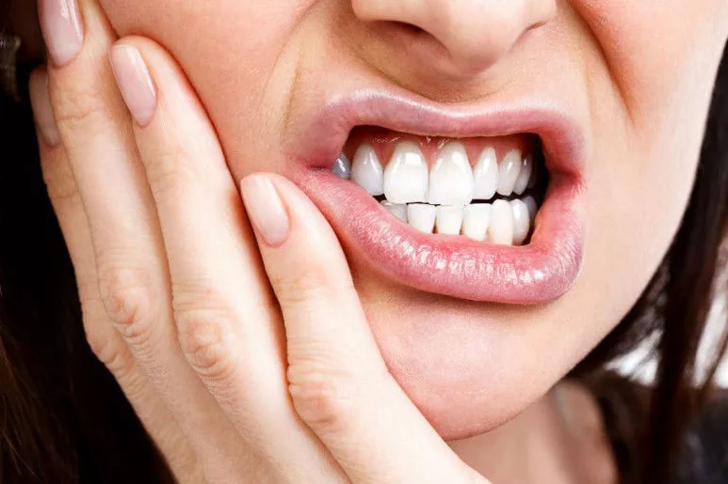
Правило №3 Гимнастика для зубов и дёсен

Slide 12
Правило №4 Рациональное питание

Slide 13
Правило №5 Ограничение потребления сладостей

Slide 14
Правило №6 Полоскание полости рта

Slide 15
Правило №7 Чистка зубов

Slide 17
Первая зубная щётка

Slide 18
Детская зубная щётка

Slide 19
Хранение зубных щёток

Slide 20
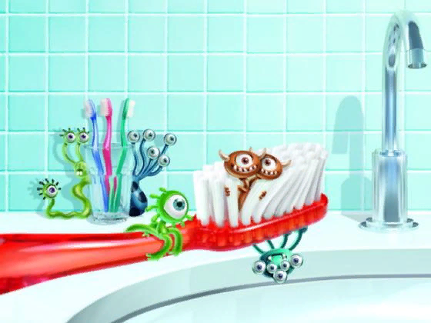

Slide 21
Ирригатор

Slide 22
Правило №8 Применение зубных паст с фтором

Slide 23
Виды зубных паст

Slide 24
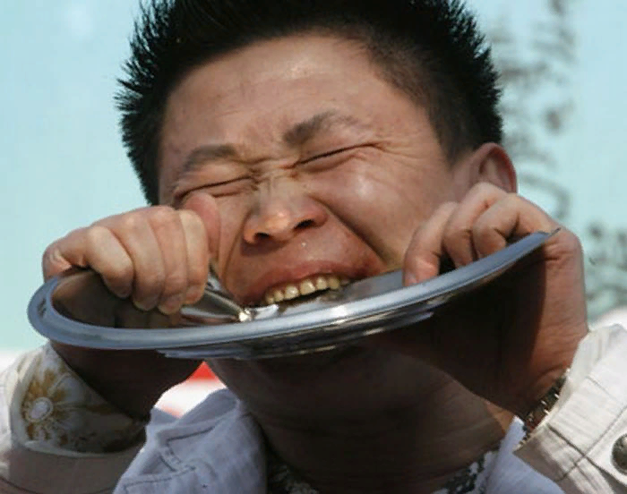
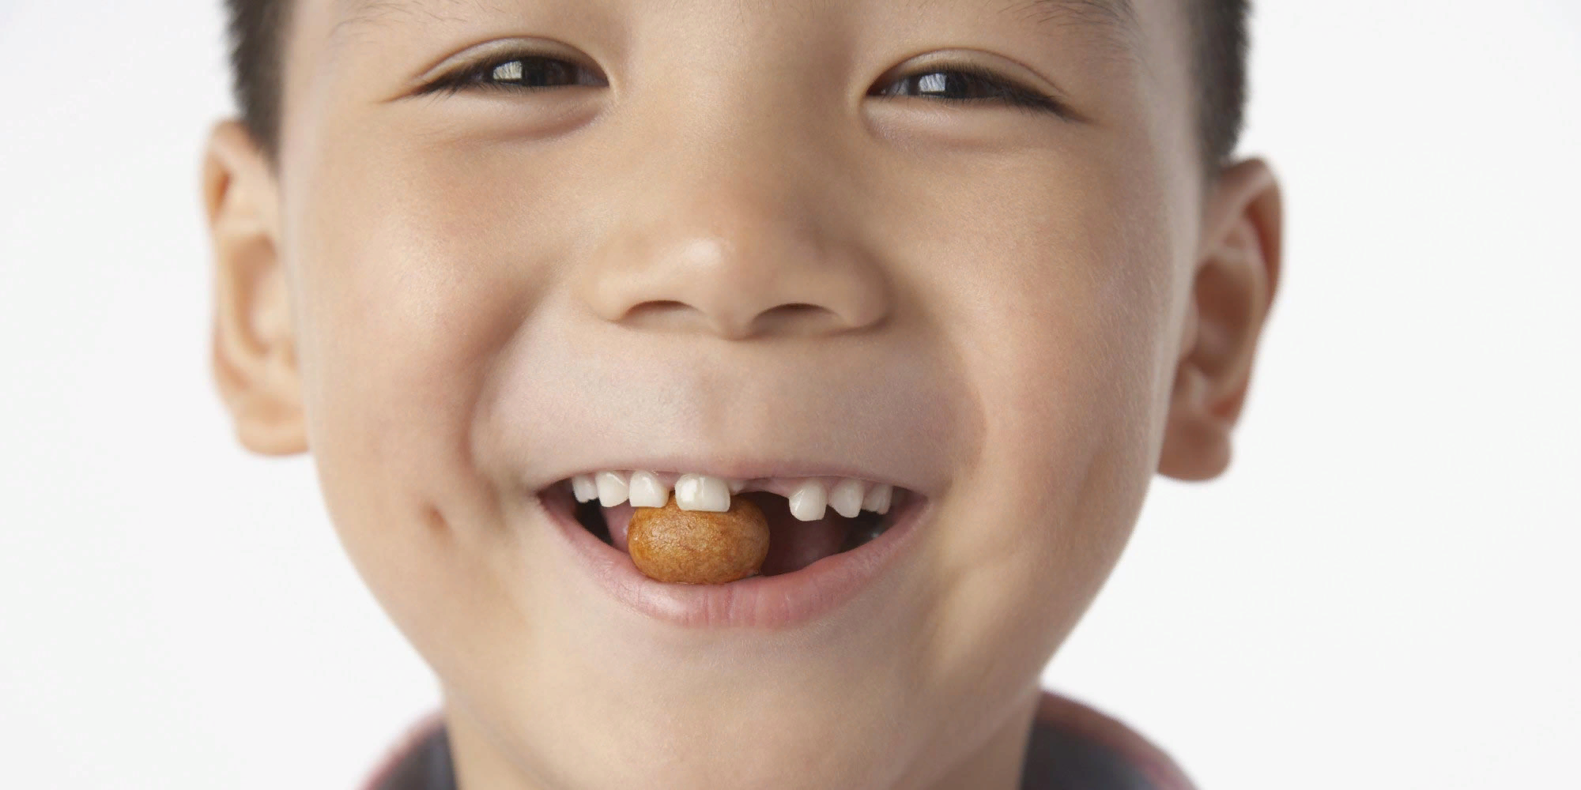
Правило №9 Бережное отношение к зубам

Slide 25
Марафон чистых зубов

